Slide 2
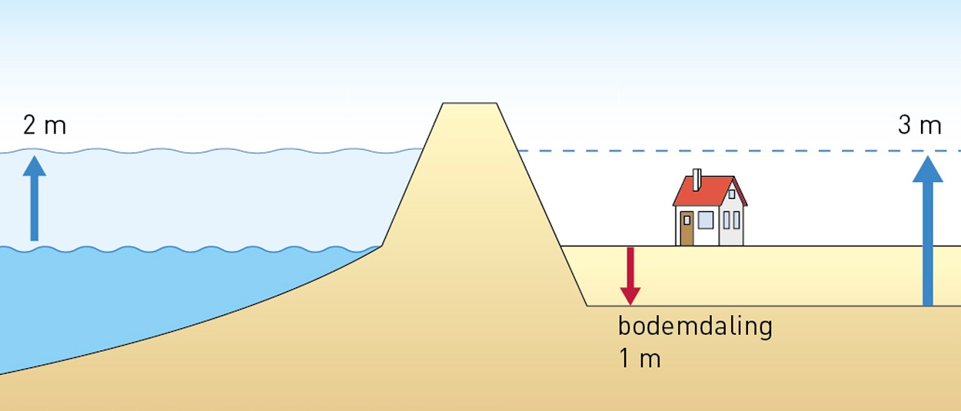
De kustlijn wordt bedreigd
LEEFOMGEVING > Wateroverlast > 4.4 De kust: zacht waar het kan, hard waar het moet
De kust is goed beschermd, maar de dreiging blijft. De basiskustlijn komt in gevaar.
Door zeespiegelstijging en bodemdaling moeten we de waterkeringen blijven onderhouden.

Slide 3
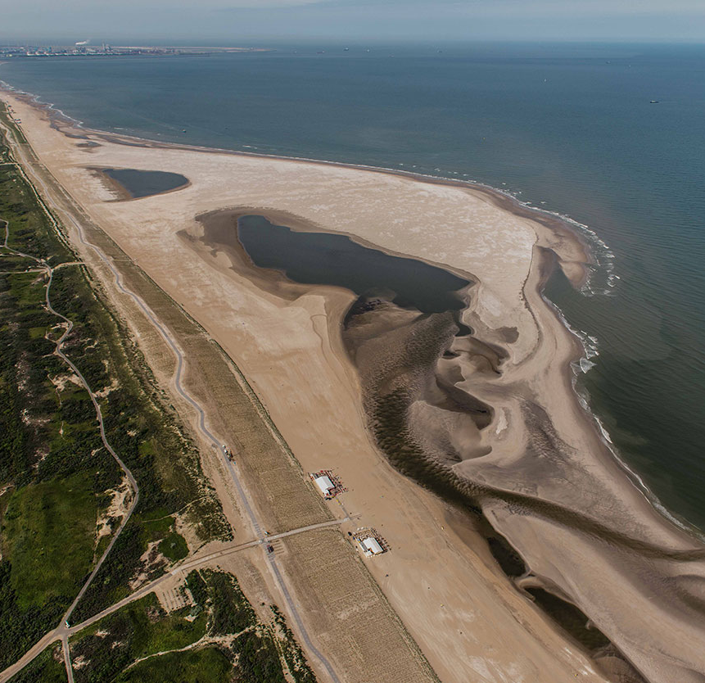
Dynamisch kustbeheer (2)
LEEFOMGEVING > Wateroverlast > 4.4 De kust: zacht waar het kan, hard waar het moet
In het Deltaprogramma is besloten om zandsuppletie toe te passen om de basiskustlijn te handhaven.
Zandsuppleties worden uitgevoerd om kennis op te doen van dynamisch kustbeheer.
Hard waar Zacht waar het moet . het kan.
De Zandmotor tussen Ter Heijde en Kijkduin

Slide 4
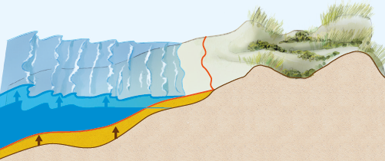
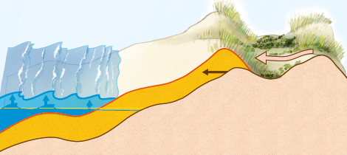
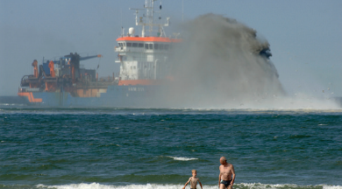
Zandsuppleties
LEEFOMGEVING > Wateroverlast > 4.4 De kust: zacht waar het kan, hard waar het moet
Door zandsuppleties groeit de kustlijn mee met de zeespiegelstijging.
De zee verplaatst zich zeewaarts.

Slide 5
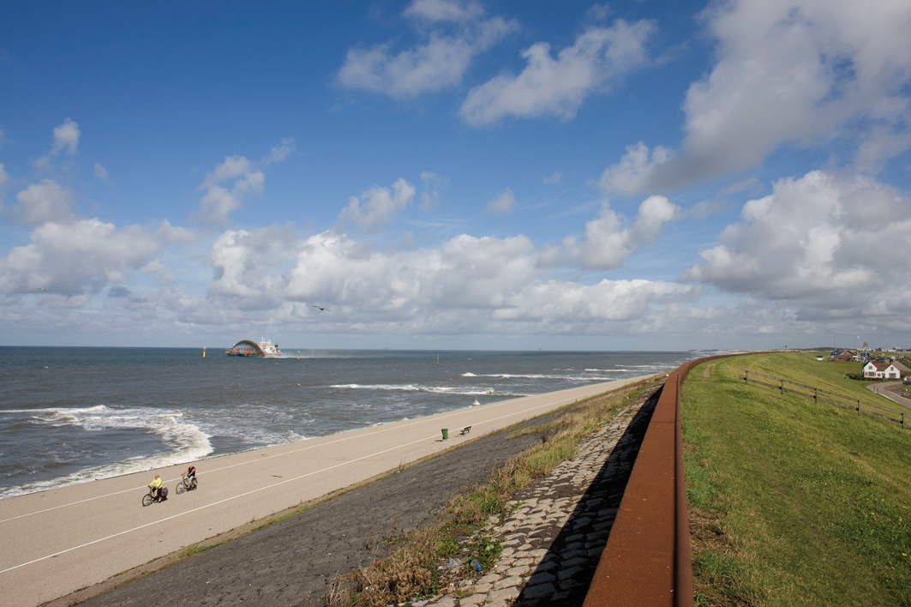
Dynamisch kustbeheer (2)
LEEFOMGEVING > Wateroverlast > 4.4 De kust: zacht waar het kan, hard waar het moet
Welke vorm van kustverdediging zie je hier?
Harde kustverdediging (dijk – Hondsbossche zeewering)
Zachte kustverdediging (suppletie)

Slide 6
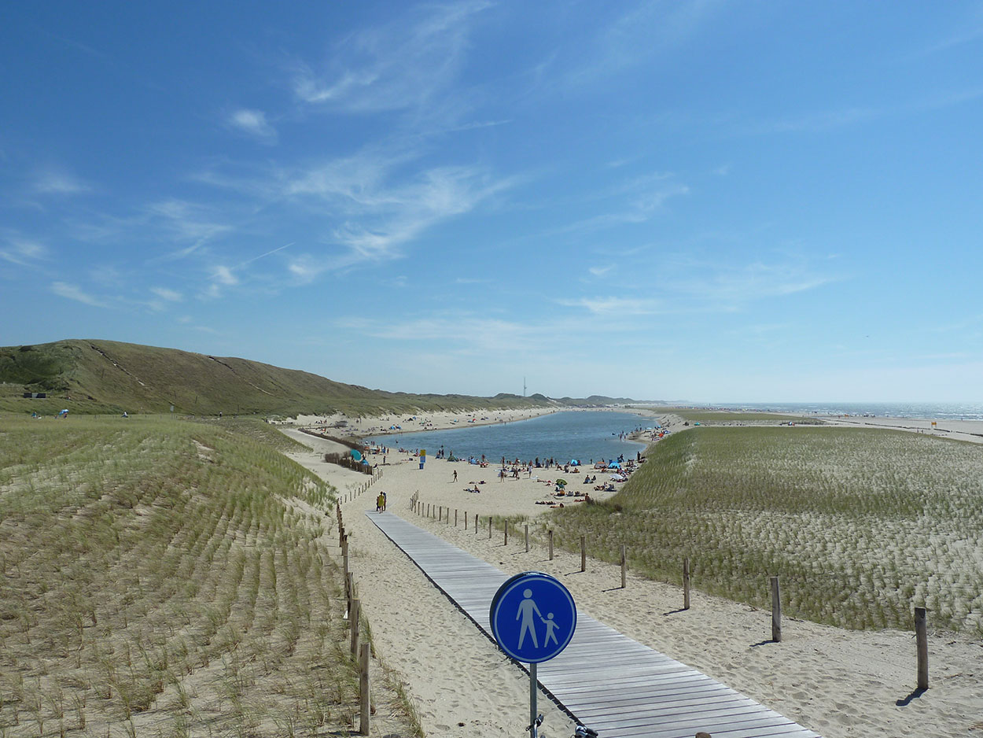
Zwakke schakels
LEEFOMGEVING > Wateroverlast > 4.4 De kust: zacht waar het kan, hard waar het moet
De Hondsbossche Zeewering is door de rijksoverheid bestempeld als ‘zwakke schakel’ binnen de kustverdediging. Er is voor gekozen om zand op te spuiten.
Noem hier twee redenen voor.
Recreatiemogelijkheden. Lagere kosten dan dijk- verzwaring.

Slide 7
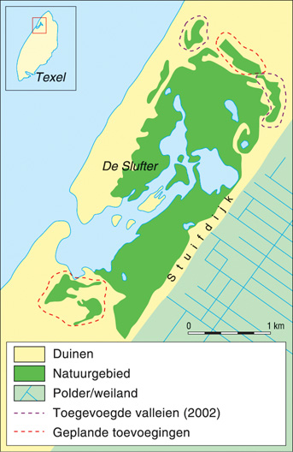
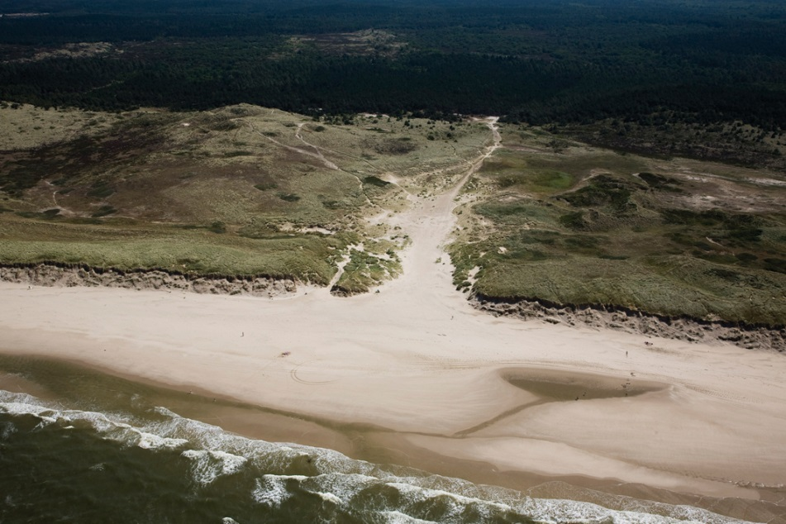
Zee krijgt ruimte
LEEFOMGEVING > Wateroverlast > 4.4 De kust: zacht waar het kan, hard waar het moet
Bij het Zwin, bij Bergen en op Texel krijgt de zee de ruimte om het land in te stromen.
Dit wordt een slufter genoemd.
Het regelmatige overstromen door zee levert een interessant natuurgebied op met een hoge biodiversiteit.

Slide 8
Harde kustverdediging
LEEFOMGEVING > Wateroverlast > 4.4 De kust: zacht waar het kan, hard waar het moet
Dit zou een locatie kunnen zijn waar bolwerkvorming ontstaat. Op welke wijze probeert men dit hier te voorkomen?
Door het toepassen van zandsuppletie om verdere terugtrekking van de kust te voorkomen.

Slide 9
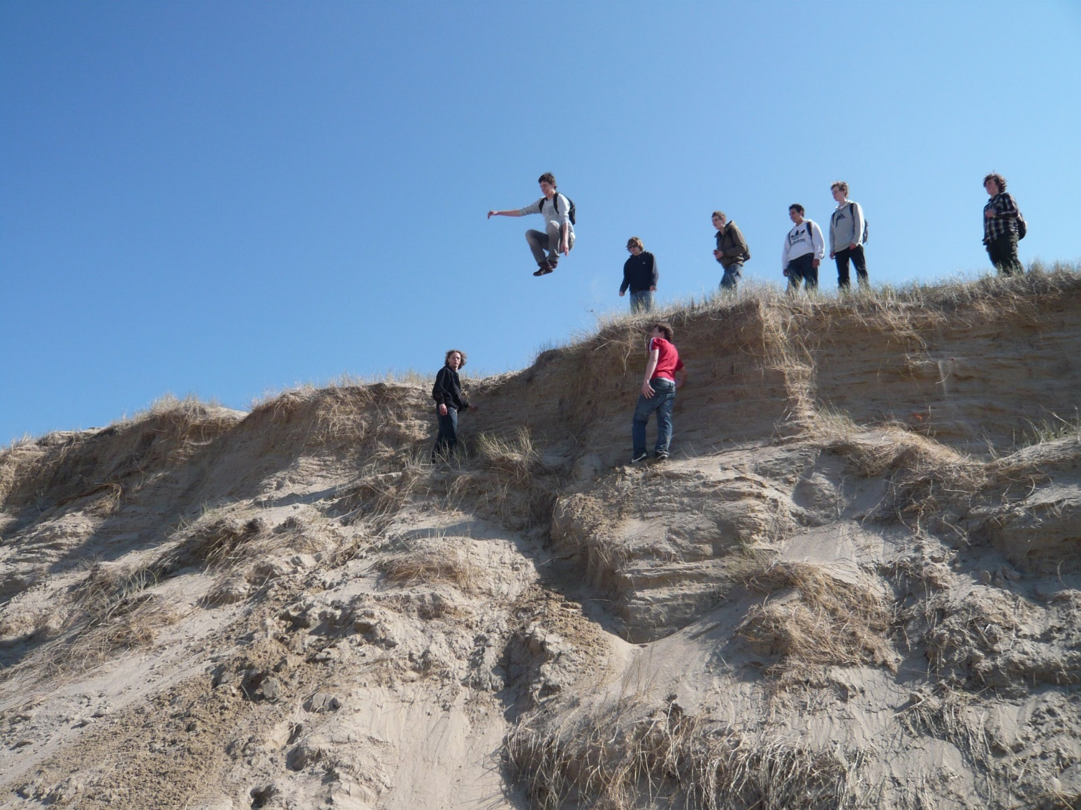
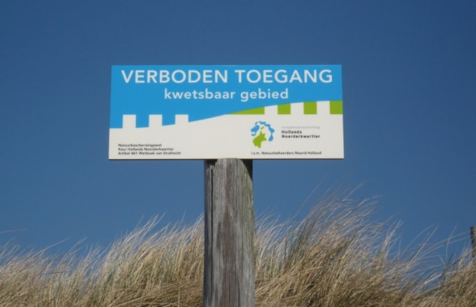
Dynamisch kustbeheer (3)
LEEFOMGEVING > Wateroverlast > 4.4 De kust: zacht waar het kan, hard waar het moet
Op welke manier kan men deze vorm van erosie van de duinen tegengaan?
Afsluiten voor publiek
Foto: Teunis Bloothoofd
Foto: Teunis Bloothoofd

Slide 10
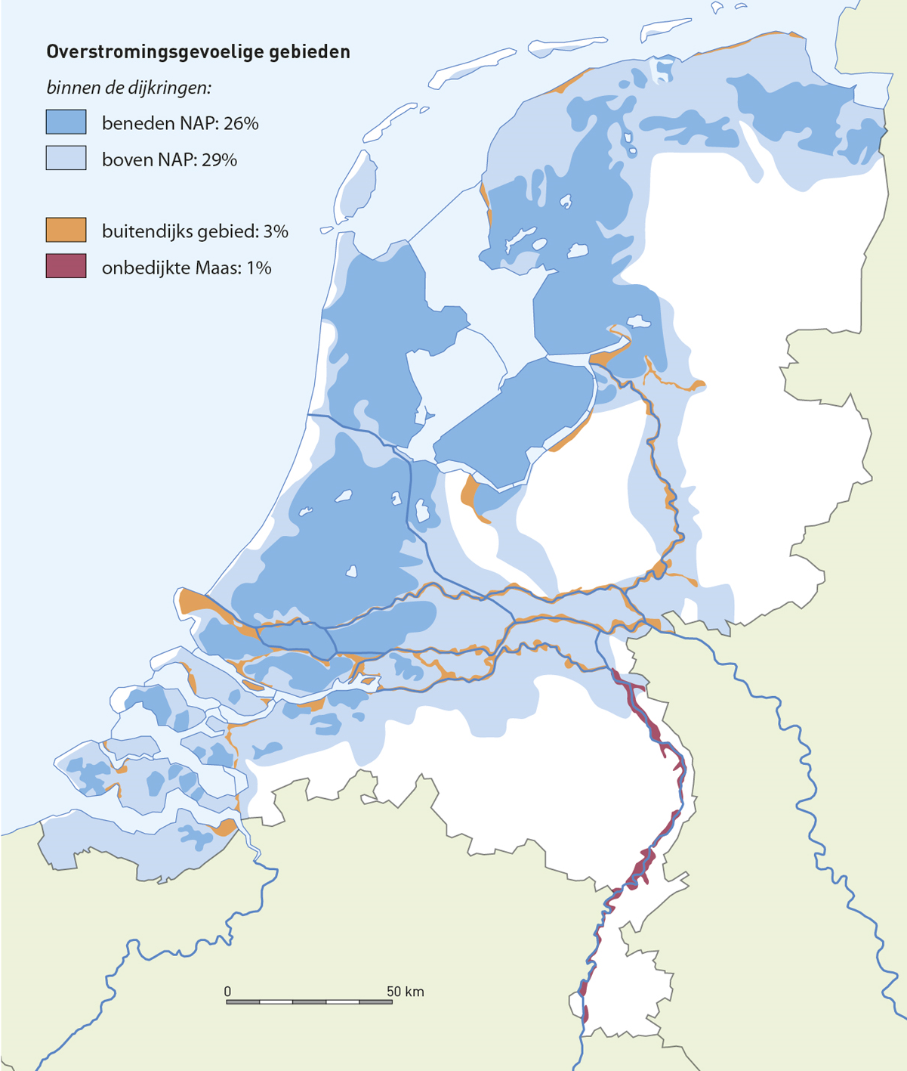
De mythe van de droge voeten
LEEFOMGEVING > Wateroverlast > 4.4 De kust: zacht waar het kan, hard waar het moet
De overheid kan in de strijd tegen water niet 100 procent veiligheid bieden.
Toch lijken veel mensen dat wel te denken. De overheid wil daarom graag het overstromingsrisicobewustzijn vergroten.
Hoe overstromingsgevoelig is jouw woonomgeving?

Slide 11
Paragraaf 1 t/m 6
4 Vwo H4
LEEFOMGEVING Wateroverlast
4.5 Waterproblemen in laaggelegen gebieden en steden

Slide 12
Water voor later
LEEFOMGEVING > Wateroverlast > 4.5 Waterproblemen in laaggelegen gebieden en steden
Klimaatverandering leidt tot:
Stijgende temperatuur
Smeltende gletsjers
Zeespiegelstijging
Welke gevolgen hebben de veranderingen in het neerslagregiem voor Nederland?
Watertekort in tijden van droogte
Hogere piekafvoeren

Slide 13
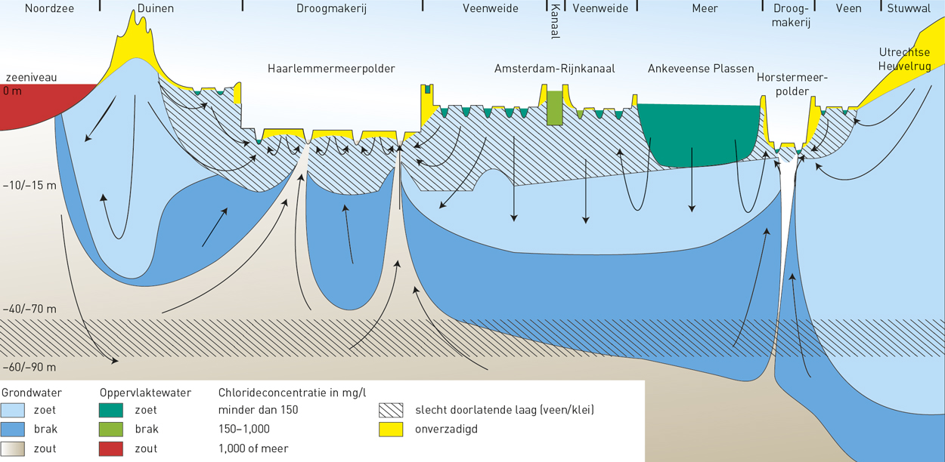
LEEFOMGEVING > Wateroverlast > 4.5 Waterproblemen in laaggelegen gebieden en steden
Welke problemen ontstaan bij een watertekort?
Tekort aan drinkwater
Tekort aan water voor de landbouw
Verzilting

Slide 14
Zoet of zout?
LEEFOMGEVING > Wateroverlast > 4.5 Waterproblemen in laaggelegen gebieden en steden
Bij lage waterstanden in de rivieren, komt zeewater verder landinwaarts. Wat is het gevolg daarvan?
Verzilting
Waarom is dat een probleem?
Niet alle gewassen verdragen zout water.
Oplossing?
Gewassen ver- bouwen die tegen brak water kunnen.

Slide 15
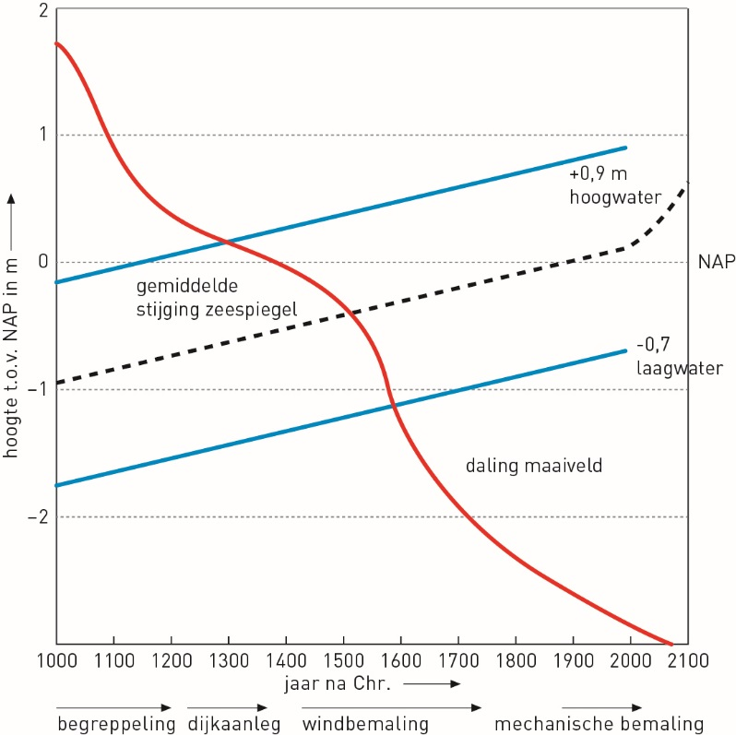
Verdroging
LEEFOMGEVING > Wateroverlast > 4.5 Waterproblemen in laaggelegen gebieden en steden
Tijdens droge periodes is verdroging een gevaar.
Welke problemen kunnen er ontstaan bij verdroging?
Afname biodiversiteit
Bodemdaling door afbraak veen
Verdroging veendijken
Waarom daalt de bodem door de ingrepen in de grafiek?
De bodem verdroogt, oxideert en klinkt in.

Slide 16
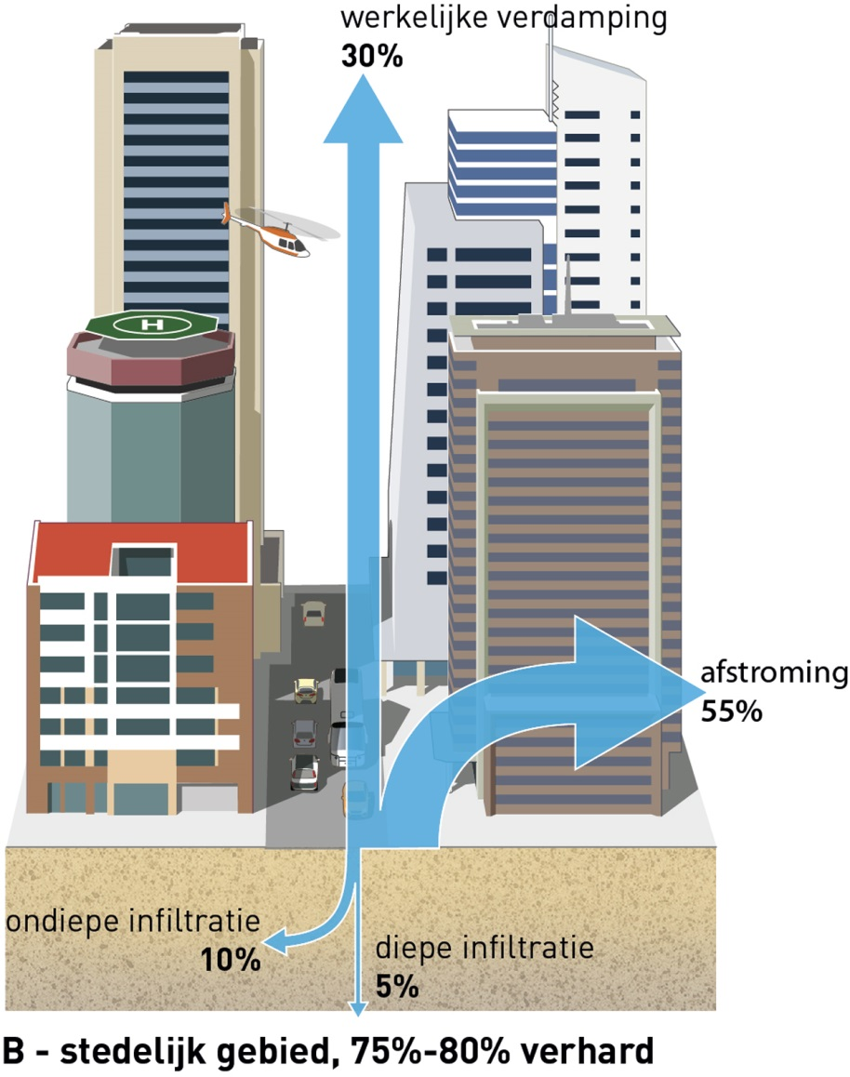
Loopt de stad gevaar?
LEEFOMGEVING > Wateroverlast > 4.5 Waterproblemen in laaggelegen gebieden en steden
Welke probleem heeft het stedelijk gebied?
Snelle en hoge afstroming door verstening, daardoor hoger overstromingsrisico.

Slide 17
Paragraaf 1 t/m 6
4 Vwo H4
LEEFOMGEVING Wateroverlast
4.6 Oplossingen voor waterproblemen in laaggelegen gebieden en steden

Slide 18
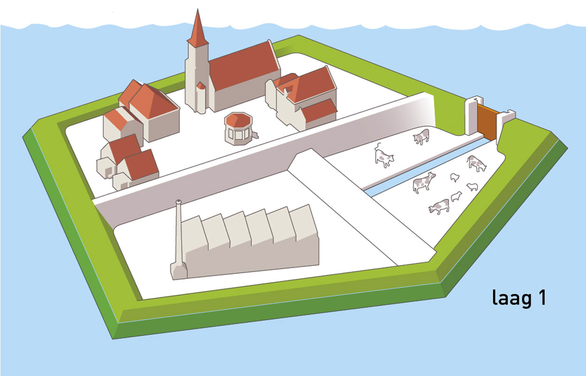
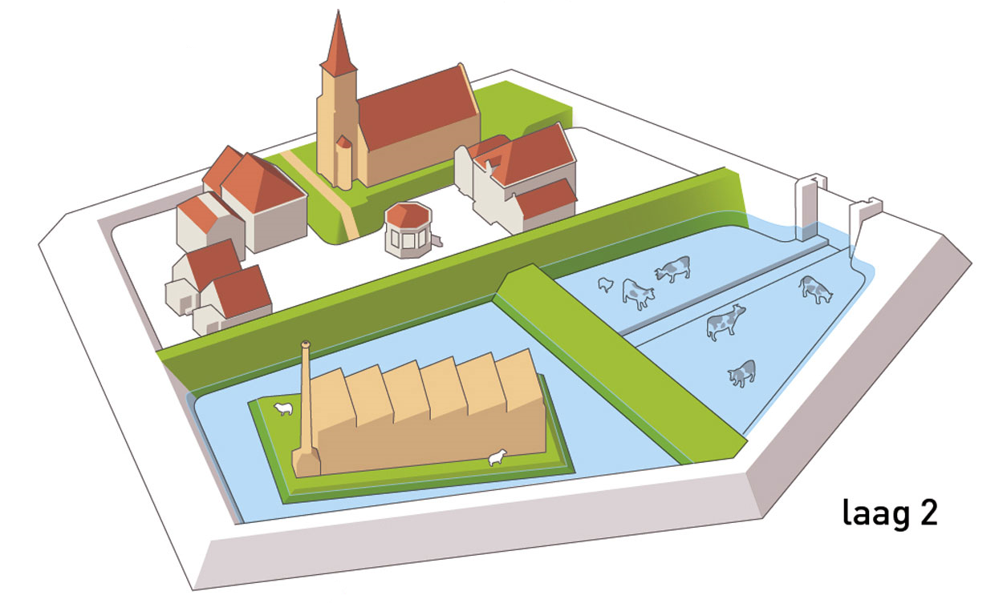
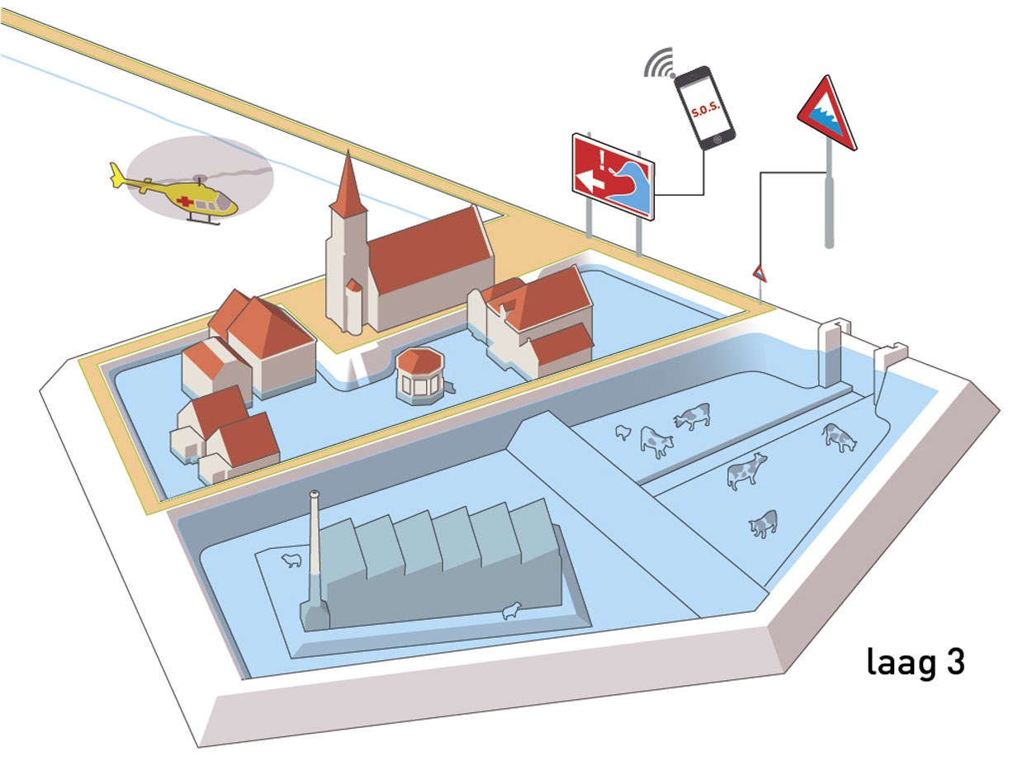
Meerlaagsveiligheid
LEEFOMGEVING > Wateroverlast > 4.6 Oplossingen voor waterproblemen in laaggelegen gebieden en steden
We passen ons in Nederland aan, aan de dreiging van het water. Dit doen we onder andere door meerlaagsveiligheid toe te passen:
Laag 1: overstromingen worden voorkomen met suppleties en waterkeringen
Laag 2: gevolgen van overstromingen beperken door inrichting omgeving
Laag 3: preventie en informatievoorziening om slachtoffers te voorkomen
Ook beperken we de gevolgen van overstromingen door de omgeving slim in te richten.

Slide 19
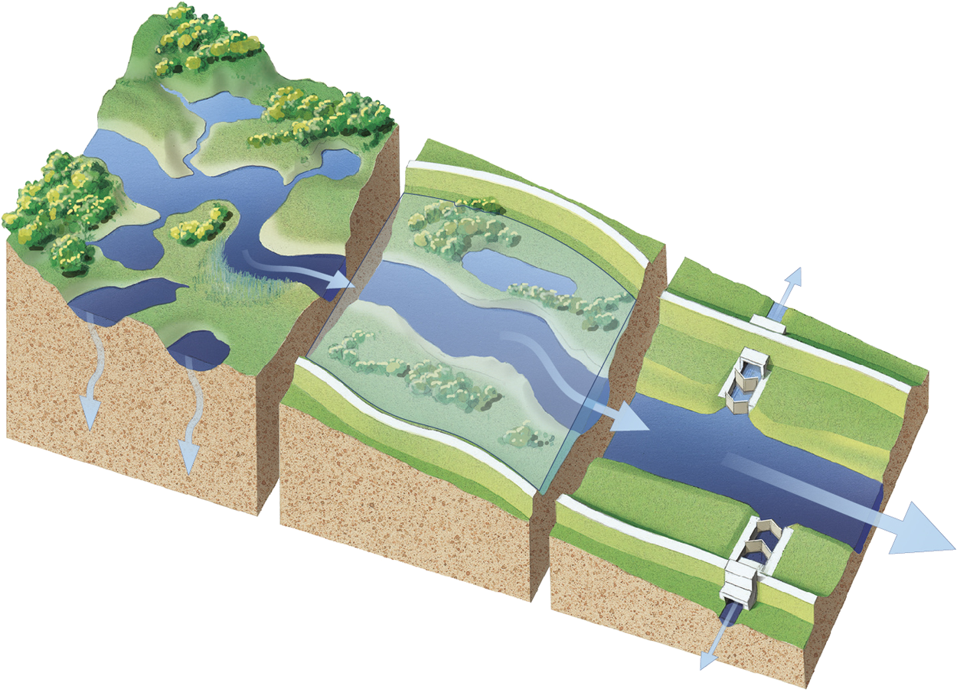
De Watertoets
LEEFOMGEVING > Wateroverlast > 4.6 Oplossingen voor waterproblemen in laaggelegen gebieden en steden
Bij nieuwe bouwlocaties wordt de watertoets uitgevoerd.
Binnen die toets wordt gewerkt met de drietrapsstrategie:
Vasthouden (retentie)
Bergen
Afvoeren

Slide 20
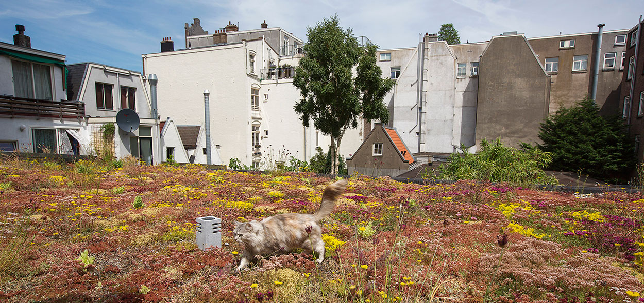
Drietrapsstrategie (1)
LEEFOMGEVING > Wateroverlast > 4.6 Oplossingen voor waterproblemen in laaggelegen gebieden en steden
In stedelijk gebied kun je de drietrapsstrategie ook toepassen.
Voor welke van de drie trappen is dit groene dak nuttig?
Vasthouden

Slide 21
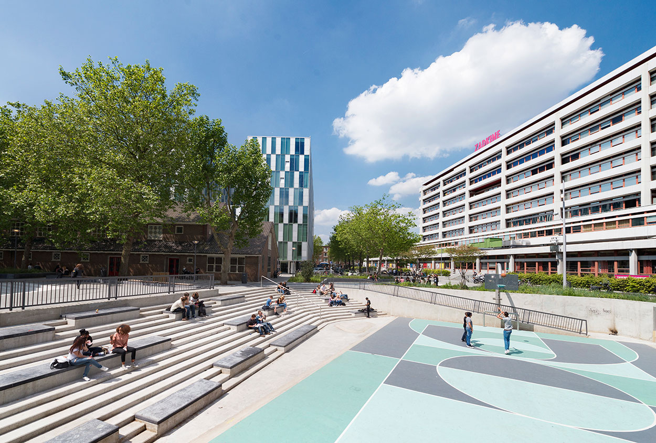
Drietrapsstrategie (2)
LEEFOMGEVING > Wateroverlast > 4.6 Oplossingen voor waterproblemen in laaggelegen gebieden en steden
In Rotterdam is een waterplein aangelegd. Regenpijpen zijn losgekoppeld van het riool. Water kan op het plein worden opgeslagen bij hevige buien.
Welke trap van de drietrapsstrategie?
Bergen

